Slide 1
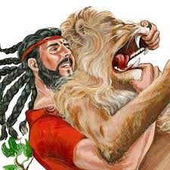
Simson
30 april 2017
Urk

Slide 2
Mattheus 2 (NBG)
23 en, daar gekomen, vestigde hij zich in een stad, genaamd Nazaret, opdat in vervulling zou gaan hetgeen door de profeten gesproken is, dat Hij Nazoreeër (SV: Nazarener) zou heten.

Slide 3
Nazireeër:
Geen vrucht van de wijnstok
Geen scheermes op het hoofd
Niet in aanraking met de dood

Slide 4
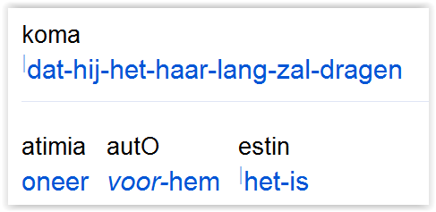
1 Korinthe 11 (NBG)
Leert de natuur zelf u niet, dat, indien een man lang haar draagt, dit een schande voor hem is?

Slide 5
Simson en de 2:
Twee maal verschijning van een engel
Tussen Zora en Esthaol (2x)
Twee keer naar Timna
De leeuw wordt in tweeën gescheurd
Tweeledig raadsel met een tweeledig antwoord

Slide 6
Het raadsel is ook een raadsel
Vossen, per twee
Ezelskaak
Twee touwen
Twee ogen uitgestoken
Gebonden met twee koperen ketenen
Twee pilaren
Twee maal nazireeërschap

Slide 7
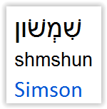
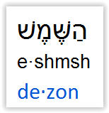
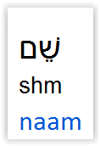
Simson
Shemesh=zon
Ha shem = de naam

Slide 8
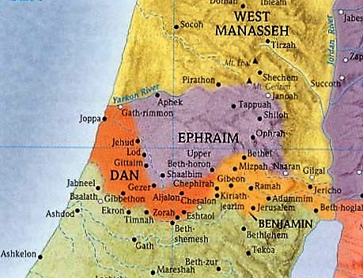

Slide 9
Lukas 1
31 En zie, u zult zwanger worden en een Zoon baren en u zult Hem de Naam Jezus geven.

Slide 10
Jesaja 9
5 6 Want een Kind is aan ons geboren,
een Zoon is aan ons gegeven,
en het hoofdmanschap is op Zijn schouder
en men zal Zijn naam noemen: Wonderbaarlijkheid, raadgevende God, Machtige, Vader van de toekomst, Vredevorst

Slide 11
Richteren 6
20 Maar de Engel van God zei tegen hem: Neem het vlees en de ongezuurde broden en leg ze op die rots en giet het kooknat eroverheen. En zo deed hij.
21 Toen stak de Engel van de HEERE het uiteinde van de staf uit, die in Zijn hand was, en raakte het vlees en de ongezuurde broden aan. Daarop steeg er vuur op uit de rots, dat het vlees en de ongezuurde broden verteerde. Toen was de Engel van de HEERE uit zijn ogen verdwenen.

Slide 12
Richteren 6
20 Maar de Engel van God zei tegen hem: Neem het vlees en de ongezuurde broden en leg ze op die rots en giet het kooknat eroverheen. En zo deed hij.
21 Toen stak de Engel van de HEERE het uiteinde van de staf uit, die in Zijn hand was, en raakte het vlees en de ongezuurde broden aan. Daarop steeg er vuur op uit de rots, dat het vlees en de ongezuurde broden verteerde. Toen was de Engel van de HEERE uit zijn ogen verdwenen.

Slide 14
Handelingen 7
51 Hardnekkigen en onbesnedenen van hart en oren,
u verzet u altijd tegen de Heilige Geest; zoals uw vaderen deden, zo doet u ook.

Slide 15
Psalm 22
14 Zij hebben hun mond tegen mij opengesperd
als een verscheurende en brullende leeuw.

Slide 16
Openbaring 5
5 En één van de oudsten zegt tot mij: Huil niet; zie! de Leeuw uit de stam van Juda, de Wortel van David overwint om de boekrol te openen en haar zeven zegels los te maken.
6 En ik zag en ziet! in het midden van de troon en van de vier dieren en in het midden van de oudsten een Lammetje, staande als geslacht (…)

Slide 17
Openbaring 7
5 En één van de oudsten zegt tot mij: Huil niet; zie! de Leeuw uit de stam van Juda, de Wortel van David overwint om de boekrol te openen en haar zeven zegels los te maken.
6 En ik zag en ziet! in het midden van de troon en van de vier dieren en in het midden van de oudsten een Lammetje, staande als geslacht (…)

Slide 18
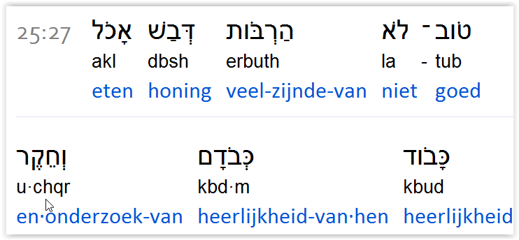
Spreuken 25
27 Veel honing (Hebr: dabash) eten is niet goed, maar een onderzoek naar hun heerlijkheid brengt heerlijkheid.

Slide 19
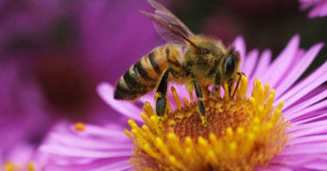
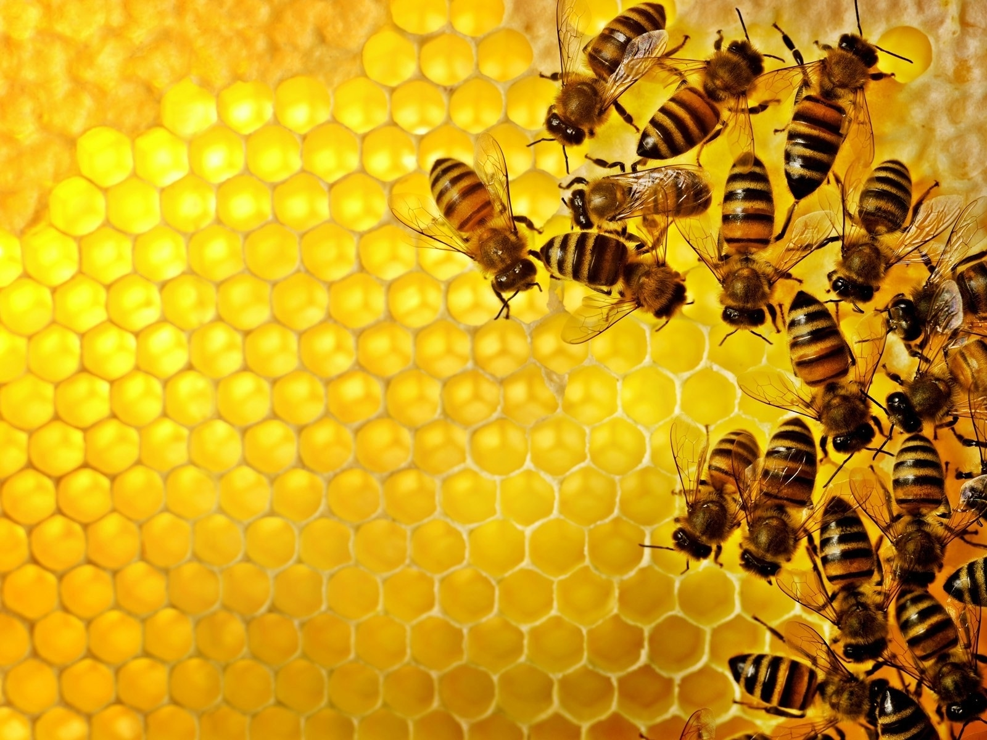

Slide 20
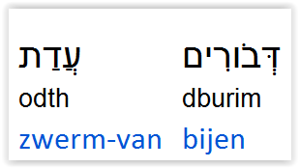
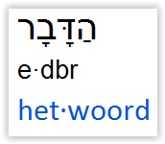
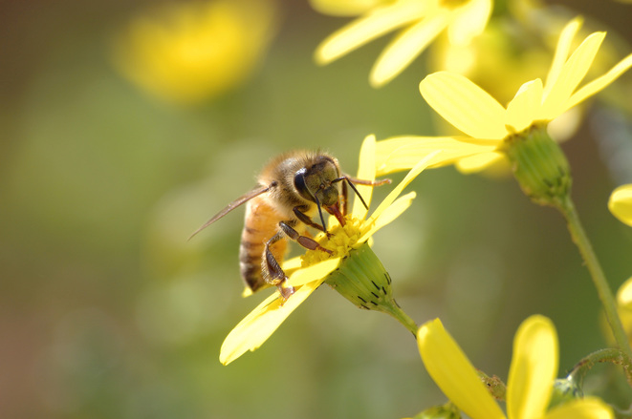
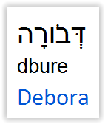
Bij = dabar
Woord = dabar

Slide 21
Hebreeën 5
14 Maar voor de volwassenen is er het vaste voedsel, voor hen die hun zintuigen door het gebruik (lett: gewenning) geoefend hebben om te kunnen onderscheiden tussen goed en kwaad.

Slide 22
Spreuken 15
Het licht van de ogen verblijdt het hart,
een goed bericht smeert de beenderen.

Slide 23
Efeze 1
15 Daarom, omdat ook ik gehoord heb van het geloof in de Heere Jezus onder u, en van de liefde voor alle heiligen,

Slide 24
Efeze 1
15 Daarom, omdat ook ik gehoord heb van het geloof in de Heere Jezus onder u, en van de liefde voor alle heiligen,
16 houd ik niet op voor u te danken, als ik in mijn gebeden aan u denk,

Slide 25
Efeze 1
17 opdat de God van onze Heere Jezus Christus, de Vader van de heerlijkheid, u de Geest van wijsheid en van openbaring geeft in het kennen (lett: besef) van Hem,

Slide 26
Efeze 1
17 opdat de God van onze Heere Jezus Christus, de Vader van de heerlijkheid, u de Geest van wijsheid en van openbaring geeft in het kennen (lett: besef) van Hem,
18 namelijk verlichte ogen van uw verstand hart, om te weten wat de hoop van Zijn roeping is, en wat de rijkdom is van de heerlijkheid van Zijn erfenis in de heiligen.

